Slide 1
Практика
Скандинавская ходьба доступна и легка
для людей с инвалидностью и пенсионеров
МО ВОИ г. Зеленогорск
Красноярского края
2021- 2023 гг.

Slide 2
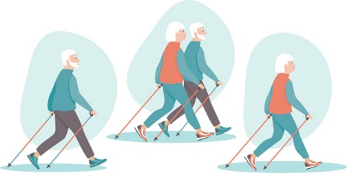
ОСНОВНЫЕ ПРЕИМУЩЕСТВА И ПОЛЬЗА ДЛЯ ЗДОРОВЬЯ
СКАНДИНАВСКОЙ (СЕВЕРНОЙ) ХОДЬБЫ
Физические упражнения, подходящие для всех, независимо от возраста, пола и физического состояния.
Способствует улучшению осанки
Улучшает работу
сердца и кровеносных сосудов
Укрепляет
мышцы спины
Укрепляет
мышцы живота
Держит мышцы
ягодиц в тонусе
Держит мышцы
бедер в тонусе
Эффективно
тренирует ноги
Снимает нагрузку
на коленные суставы

Slide 3
ИЗ ЧЕГО СОСТОИТ ПАЛКА
Без специально-сконструированных палок невозможно освоить правильную технику ходьбы
ТЕМЛЯК – ПЕРЧАТКА,
который надёжно фиксирует папку у вас в руках
РУЧКА
Специальная ручка эргономичной формы
НАКОНЕЧНИКИ: резиновый
для твёрдых поверхностей
ДРЕВКО состоит из углеволокна с добавлением карбона, что делает палку очень прочной и лёгкой

Slide 4
Наши партнеры и методисты
АССОЦИАЦИЯ СКАНДИНАВСКОЙ ХОДЬБЫ
в Красноярском крае образована в марте 2021 года. https://vk.com/ash_krsk
Цели: развитие и пропаганда скандинавской ходьбы на территории Красноярского края, спортивно-оздоровительные мероприятия, мастер-классы, проведение активного досуга.
Мобильное приложение «Сибирь шагающая»:
ходи, выигрывай и получай призы! Все участники делятся по категориям: дети, молодежь, взрослые, старшее поколение и люди с ОВЗ. Люди с ОВЗ соревнуются в личном зачете.

Slide 5
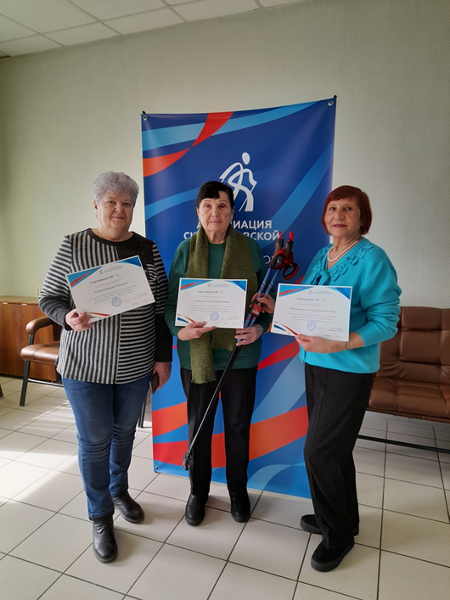
Сертифицированные инструкторы Ассоциации Скандинавской ходьбы
в МО ВОИ
Прошли обучение в г. Красноярске, проводят еженедельные тренировки,
подготовили команду МО ВОИ для участия в двух Фестивалях по фоновой и скандинавской ходьбе в г. Зеленогорске.

Slide 6
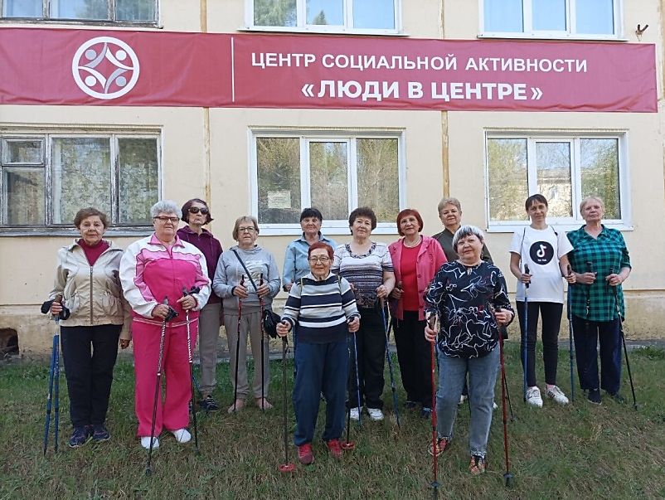
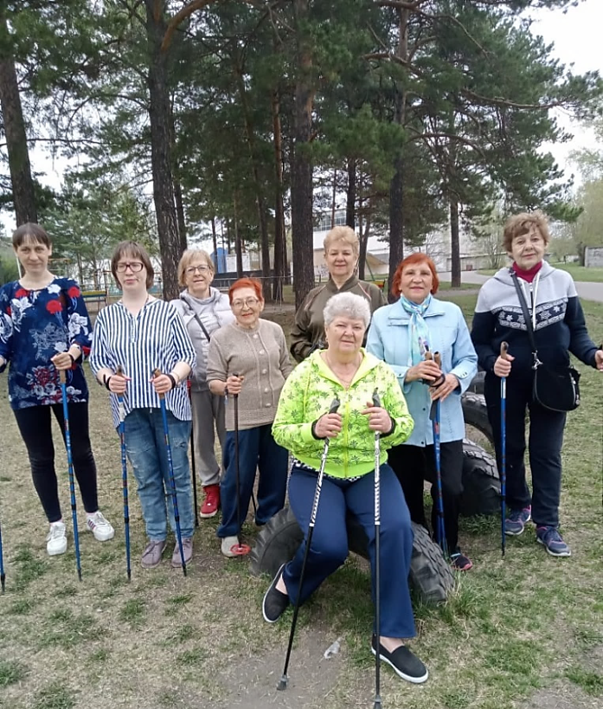
На занятиях скандинавской ходьбы.
Рано утром с удовольствием шагаем по городскому скверу.
Дышим свежим воздухом, птички поют, люди улыбаются.
Один радостный мужчина громко крикнул: " ЗДОРОВЬЯ".
Да, конечно, мы за этим собрались. ПРИСОЕДИНЯЙТЕСЬ!

Slide 7
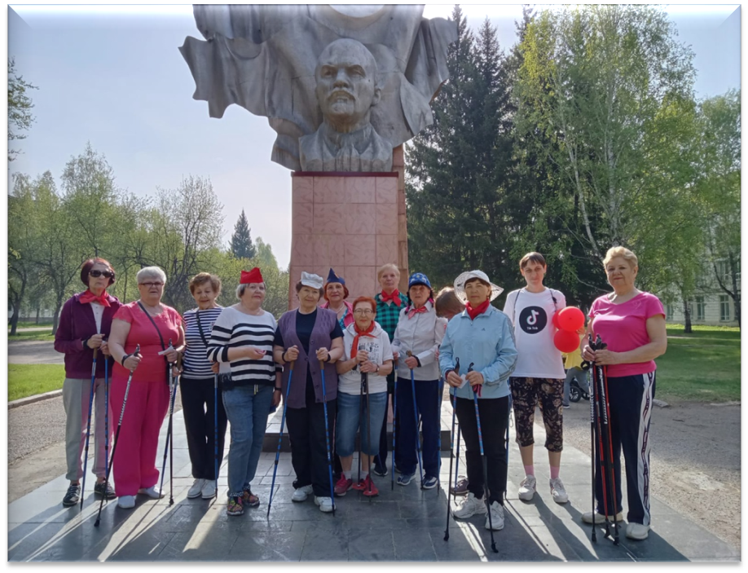
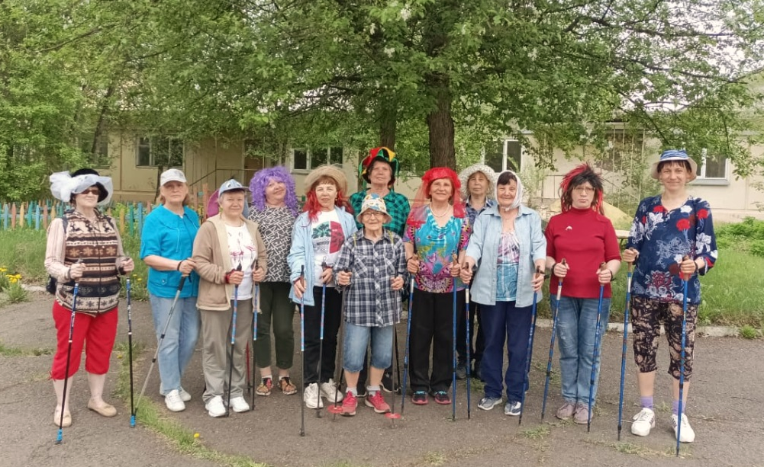
Команда МО ВОИ отметила 100-летие Пионерской организации – 2022 г.
21-22 мая 2022 г. Всемирный УИКЕНД скандинавской ходьбы. Команда МО ВОИ отметила костюмированной тренировкой, играми, танцами и чаепитием.

Slide 8
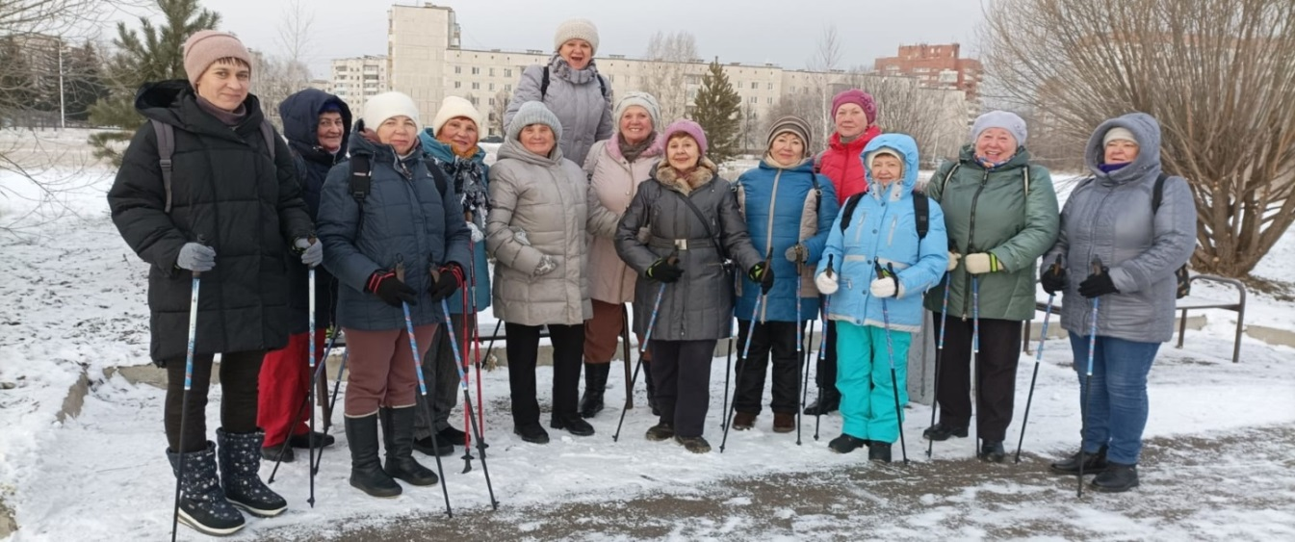
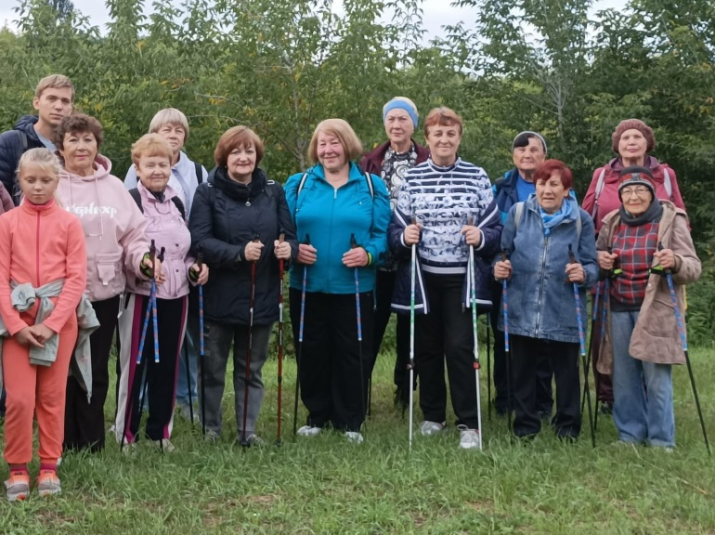
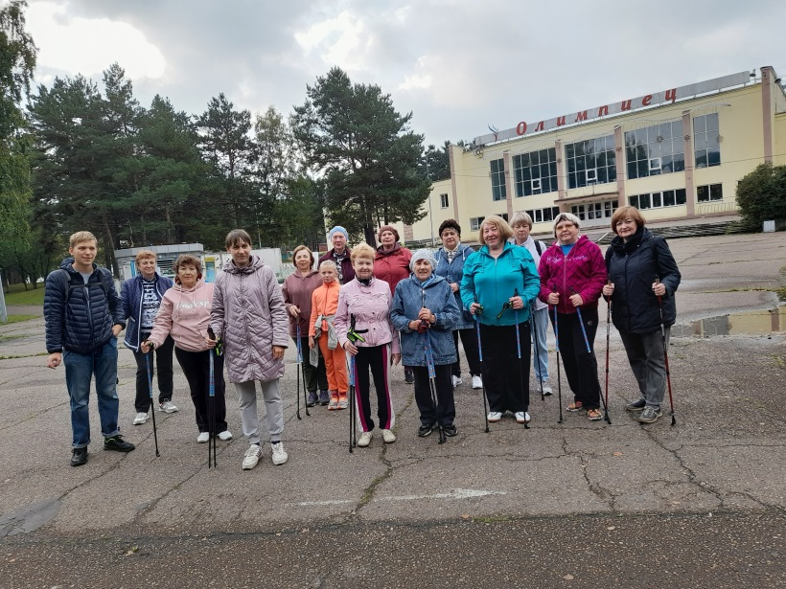
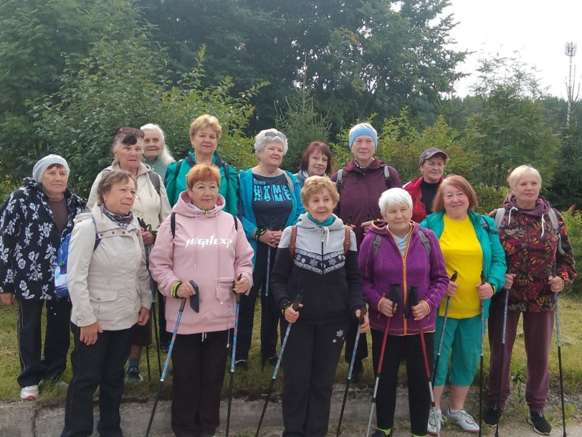
ПОХОДЫ выходного дня Организовано 9 походов в любое время года, при любой погоде

Slide 9
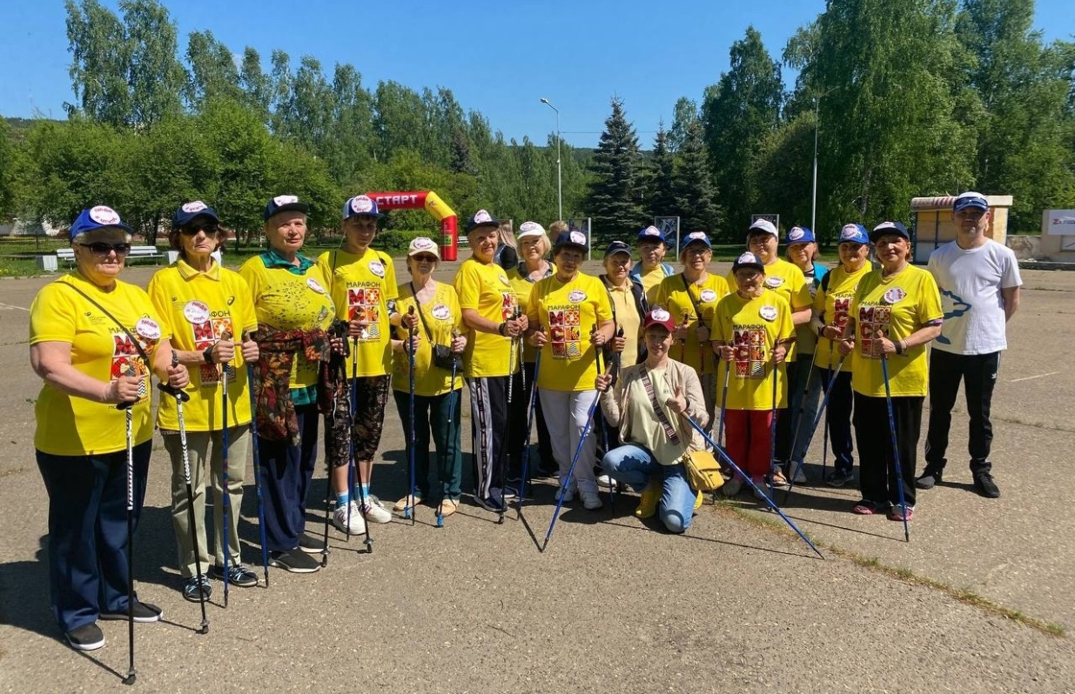
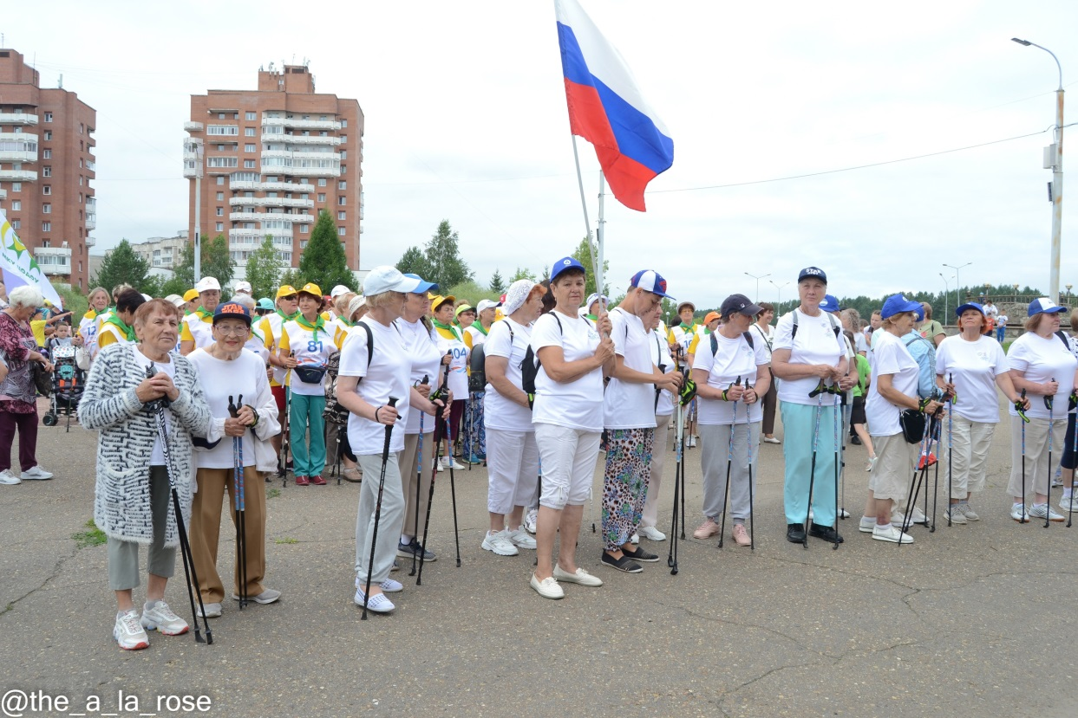
Дружная команда МО ВОИ на Фестивалях
28 мая 2022 и 15 июля 2023

Slide 10
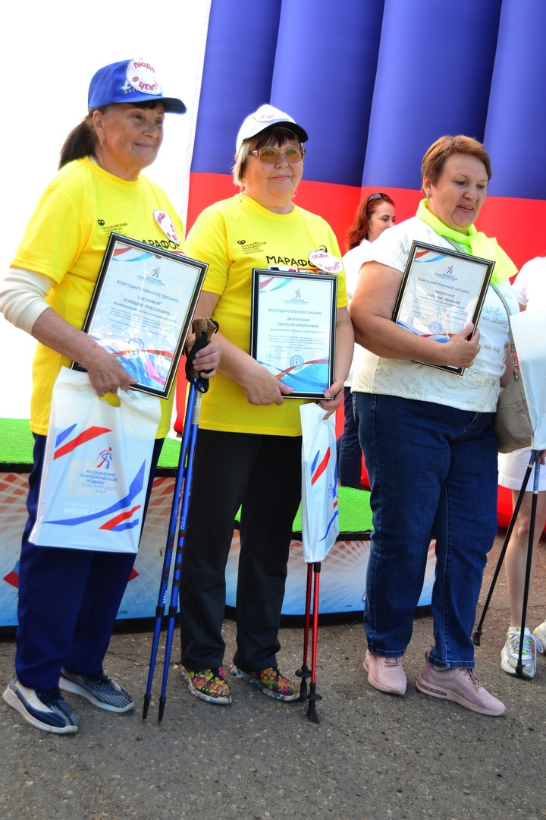
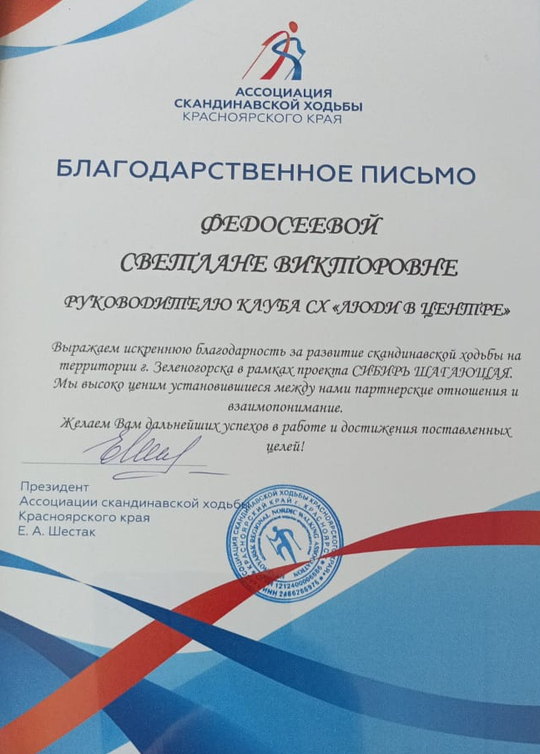

Slide 11
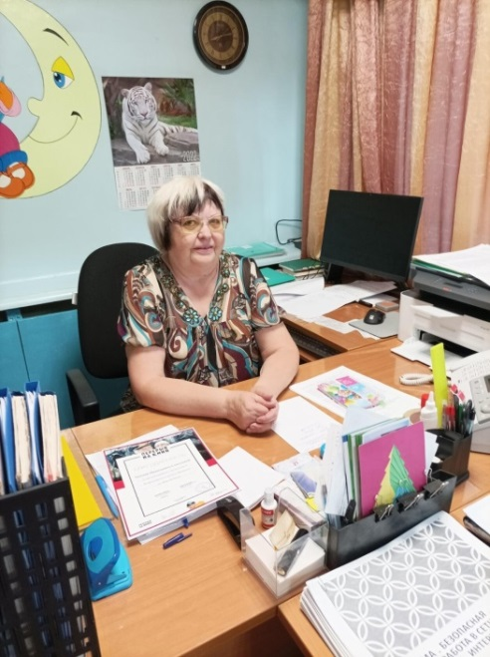
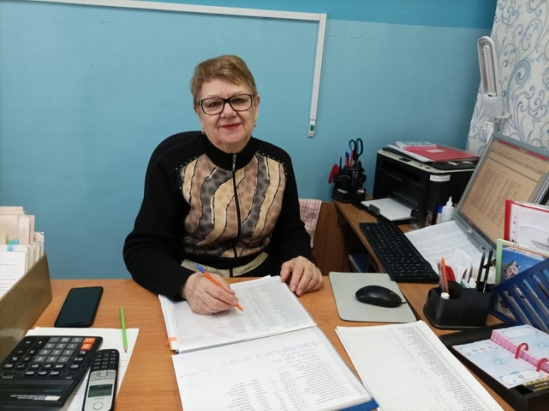
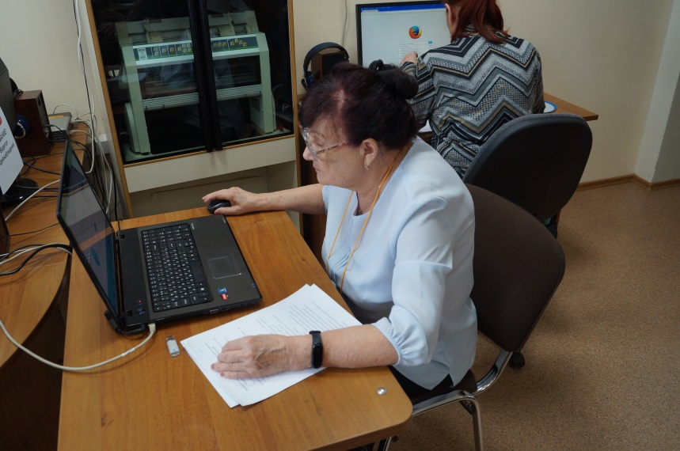
Команда проекта
Кияшко Оксана Владимировна
Иванова Надежда Михайловна
Федосеева Светлана Викторовна
Соколова Татьяна Николаевна

